Slide 1
心脏磁共振在缺血性心脏病中的应用

Slide 2

■ 缺血性心脏病概述
■心肌梗死的磁共振一般特征
■急性心肌死塞常见特征
■ 慢性心肌梗死常见特征
■非冠状动脉阻塞性心肌梗死

Slide 3
缺血性心脏病概述
■ 缺血性心脏病：
■ 缺血性心脏病(ICM)是指由冠状动脉病变(包括微循环障碍等),使心肌 长期缺血、缺氧，引起心肌细胞变性、坏死和纤维化、心肌瘢痕形成
■ 最常见的原因是冠状动脉粥样硬化导致的冠状动脉闭塞 多发于40岁以上成人
现全球患病例达12645.15万，死亡病例达893.04万，是全球首位死亡 原因

Slide 4

缺血性心脏病概述
缺血性心脏病疾病类型
慢性冠脉疾病 | 稳定型心绞痛、缺血性心肌病、 隐匿性冠心病
急性冠脉综合征 | 不稳定型心绞痛、非ST段抬高型 心肌梗死、ST段抬高型心肌梗死
■ 临床表现：主要表现为心前区的不适、胸闷或胸痛、心力衰竭和心律 失常等；也可以放射至其他部位，肩膀、胃部等

Slide 5
什么是心肌缺血、心肌梗死?
■ 当流向心脏的血液减少，心肌无法获得足够的氧气时，就会发生心肌缺血
■ 随着细胞缺氧，局部缺血发生，细胞损伤产生，因缺血缺氧导致心肌坏 死——心肌梗死
■ 缺血性心肌病(ICM )即长期的心肌缺血——心肌弥漫性或局限性纤维化
■ 心肌梗死分期：超急性期、急性期、亚急性期(2w-2m)、陈旧性期(>3-6m), 病灶由心内膜向心外膜扩展——最后透壁性心肌梗死

Slide 6
什么是心肌缺血、心肌梗死?
心肌梗死分型： (第4版心肌梗死全球统一定义)
■ 1型 自发性心肌梗死：主要原因——动脉粥样硬化斑块破裂伴血栓形成
■ 2型 继发性心肌梗死：动脉粥样硬化无关；例：内皮功能异常、冠脉痉挛、 心动过速、贫血、低血压等
■ 3型 心脏性猝死
4型 介入相关性心肌梗死
■ 5型 CABG (冠状动脉旁路移植术)相关心肌梗死
■ 主要症状——心绞痛、心力衰竭、心律失常、血栓和栓塞

Slide 7

心脏MRI在心肌缺血及心肌梗死诊断的优势
■ 心脏MRI通过心肌灌注和组织特征成像提供心肌梗死范围和分期、局部和整 体心肌功能及生理状态的信息，心肌梗死并发症(室壁瘤、血栓、室壁瘤破 裂和缺血性二尖瓣反流等)的诊断。 评估是否为可挽救心肌
■ 诱发心肌血缺血药物(多巴酚丁胺)或运动可作为负荷方式进行心肌MRI“ 负 荷试验”

Slide 8
心脏MRI延迟增强(LGE)价值
■ 正常心肌不会出现延迟强化， LGE可显示心肌坏死和心肌纤维化，即高信号强化 “亮的就是死的”;为什么?
■心肌纤维化分类： ① 替代纤维化——心肌梗死、心肌炎症
②反应性纤维化——高血压、心肌病
③浸润性纤维化—-异常物质沉积后继发改变(心肌淀粉样变性)
■ 明显增加了正常心肌与病变心肌的信号对比，具有高度的组织特异性和良好的空
间分辨率
■ 提高了病变组织的检出率，在各种心肌病变的评价方面具有明显优势。

Slide 9
心肌坏死和心肌纤维化延迟强化的原因
■ Gd-DTPA为细胞外对比剂，不能通过正常细胞膜
■ 正常心肌细胞排列紧密，占据心肌组织的绝大部分空间，而细胞间质组织 所占比例很小，因而Gd-DTPA 在正常心肌中分布稀少
■ 急性心肌损伤(如急性心肌梗死、急性心肌炎)时，心肌细胞膜破裂，Gd- DTPA通过受损的细胞膜弥散入细胞内，加之间质水肿，导致细胞外间隙增 大，使局部Gd-DTPA浓度增高
■ 慢性心肌损伤(如慢性心肌梗死、非缺血性心肌病)时，心肌细胞已被纤维 瘢痕组织所取代，胶原纤维间的组织间隙与正常心肌细胞间的组织间隙相 比明显增大，因此Gd-DTPA 在瘢痕区出现浓集。

Slide 10

心肌缺血MRI表现
■心肌缺血：代表可挽救心肌，及时重建血运，可逆转缺血，恢复心功能， 避免永久性心肌梗死
■心肌缺血而无梗死时， LGE无延迟强化，识别缺血心肌可通过以下表现：
(1)黑血T2提示心肌水肿(常在心肌缺血30min内开始出现)
(2)心肌冬眠：冠状动脉血流减少导致心肌细胞进入低能量“睡眠模式” 以保存能量，表现为运动减弱

Slide 11

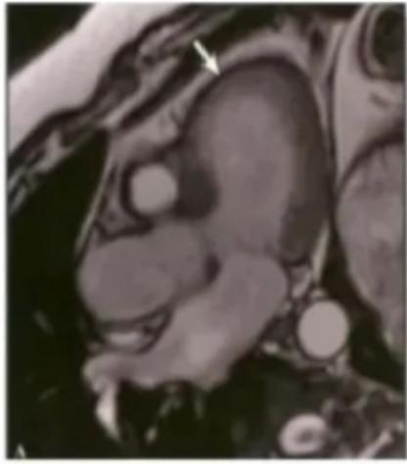
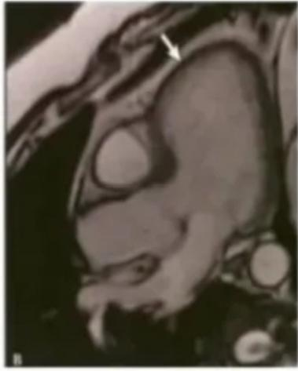
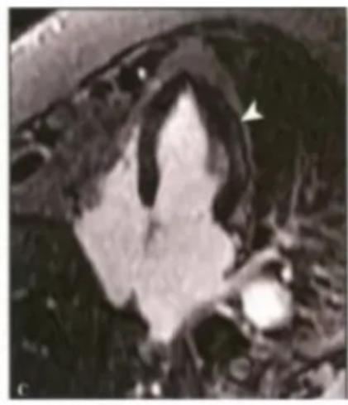
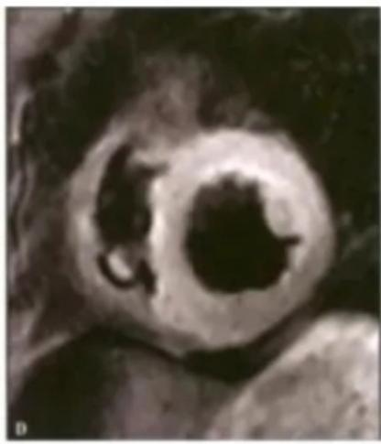
心肌缺血MRI表现
■ 患者女，51岁，因急性呼吸困难发作20min至急诊科就诊。有高血压和长期吸烟史。心电 图显示ST段抬高。心导管检查发现左前降支近端闭塞。
收缩末期(A)和舒张末期(B)左心室流出道平衡SSFP图像显示：左心室前壁(左前降支供 血区域)明显运动异常(箭);四腔心LGE图像(C)未发现梗死区域(箭头),提示心肌存活。 脂肪抑制T2加权的黑血图像(D)显示左心室前壁高信号，提示左心室心肌水肿。左前降 支供血区大面积水肿但无梗死，属于完全可挽救心肌

Slide 12

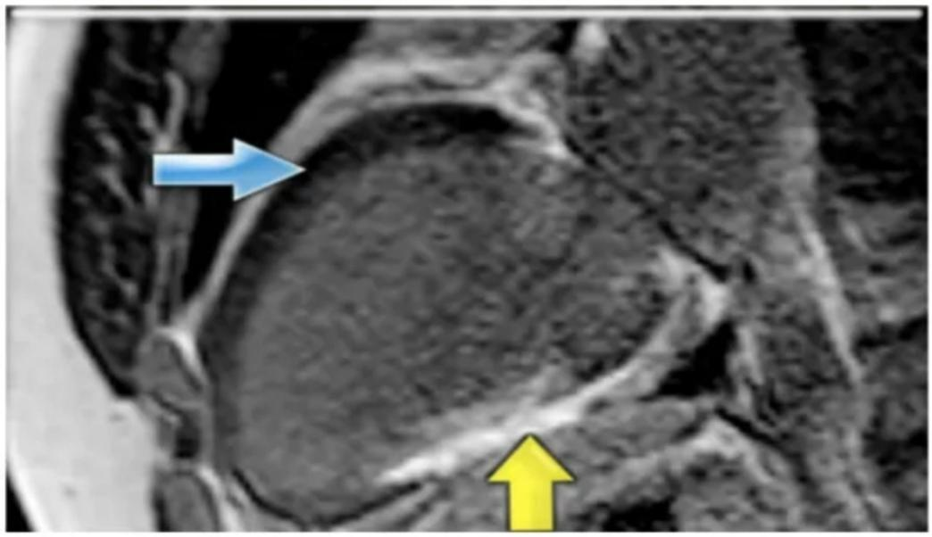
心肌缺血MRI表现
■ 心肌冬眠：冠状动脉血流减少导致肌细胞进入低能量“睡眠模式”以保存能量。表现为运 动减弱。
下壁透壁性心肌梗死，前壁运动减弱，提示心肌冬眠。提示心肌慢性缺血，此时及时 的血运重建可使心肌缺血逆转，避免永久性的心肌梗死

Slide 13

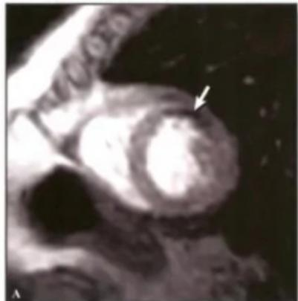
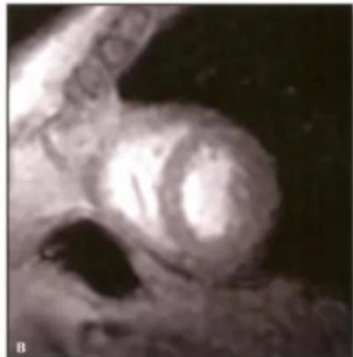
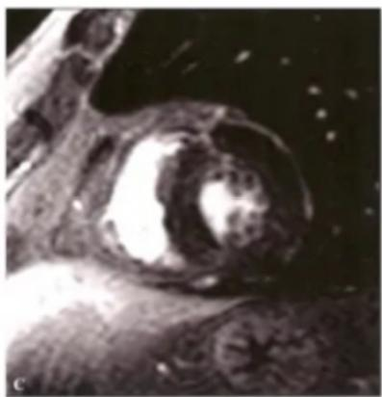
心肌缺血MRI表现
■ 药物负荷试验：
■ 一种表现：通过使用多巴酚丁胺或运动的负荷试验，试验前心肌梗死节段运动异常，而心 肌缺血节段运动正常时，负荷试验后，运动正常的节段出现运动异常，即提示心肌缺血；
■ 另一种表现：静息心肌灌注无灌注缺损，但负荷灌注出现灌注缺损，但无LGE强化，提示 诱发性心肌缺血，而无心肌梗死。
短轴位动态灌注成像显示负荷状态下心中部前壁(箭)心内膜下出现灌注缺损(A), 而静 息状态下正常(B), 提示该节段为诱导性缺血； LGE图像(C) 对应区域无延迟强化；
负荷灌注阳性，静息灌注和LGE阴性，提示诱发性心肌缺血

Slide 14

心肌梗死的磁共振一般特征
■ 阶段性室壁运动异常
■ 按照冠状动脉供血区域分布的心内膜下或透壁性延迟强化

Slide 15

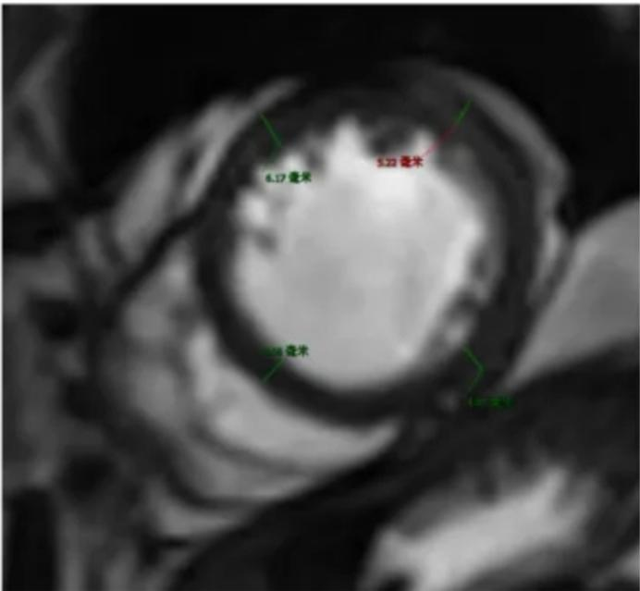
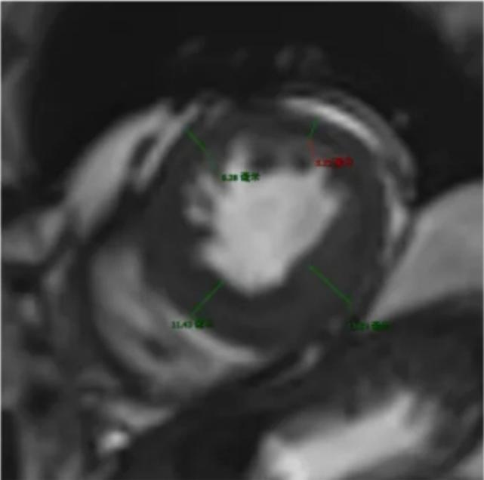
左室舒张末期与收缩末期，前壁与毗邻前间壁、 前侧壁运动减低，室壁增厚率下降

Slide 16

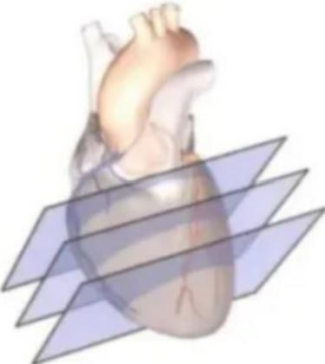


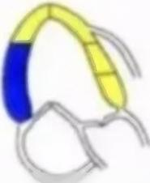
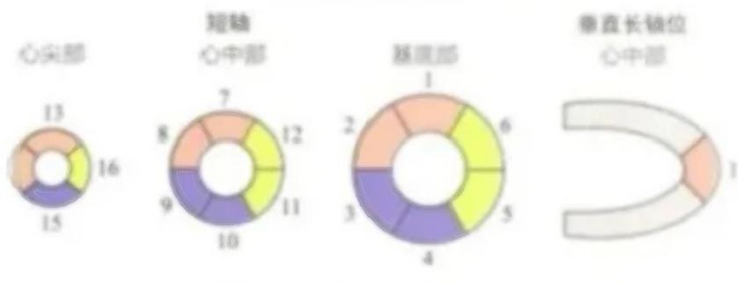





冠状动脉供血范围
■前降支的供血范围为：前壁、前间壁和尖部
■ 回旋支的供血范围为：侧壁和下侧壁(或称后壁)
■右冠的供血范围为：下间壁和下壁
心实四腔切里
心尖二腔切面 心矣左室长轴切面
14(
LAD RCA LCX
氧头凰水平左鑫短轴访置 左室长轴切重 左室短轴切面
□前降支 右冠脉 ^{回续支}

Slide 17

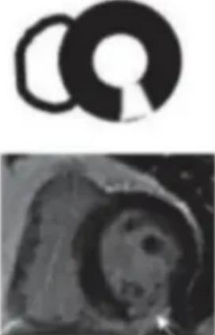
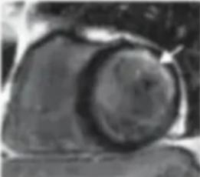
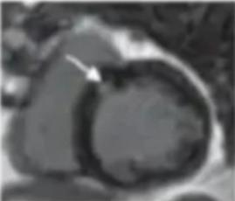
心肌梗死延迟强化模式
■ 强化方式：透壁性强化；心内膜下强化；局灶性强化(单发或多发)。

Slide 18

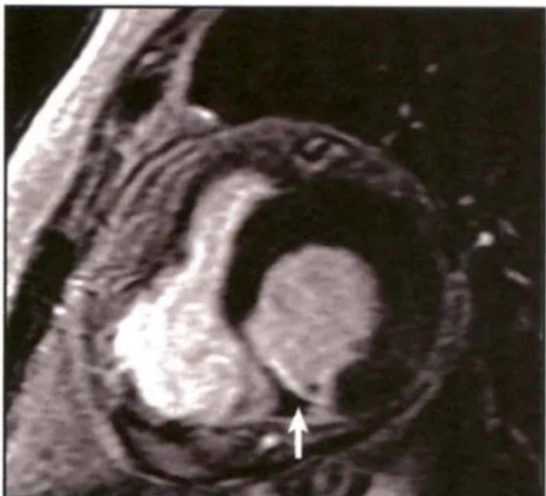
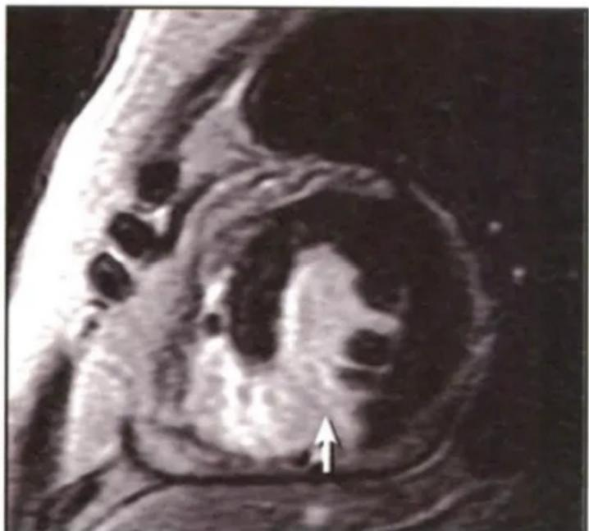
右冠状动脉：下间壁和下壁

Slide 19
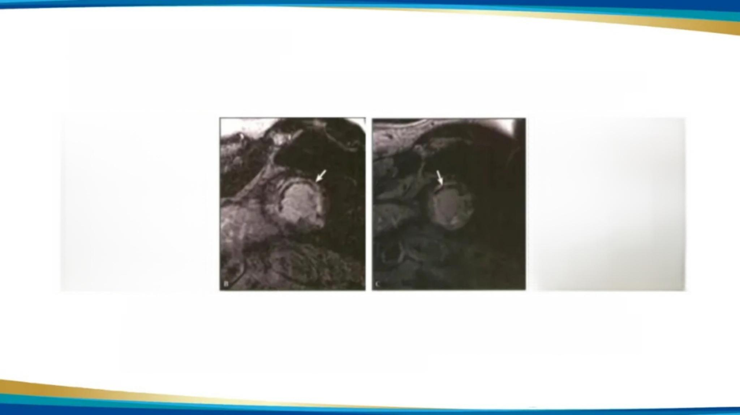
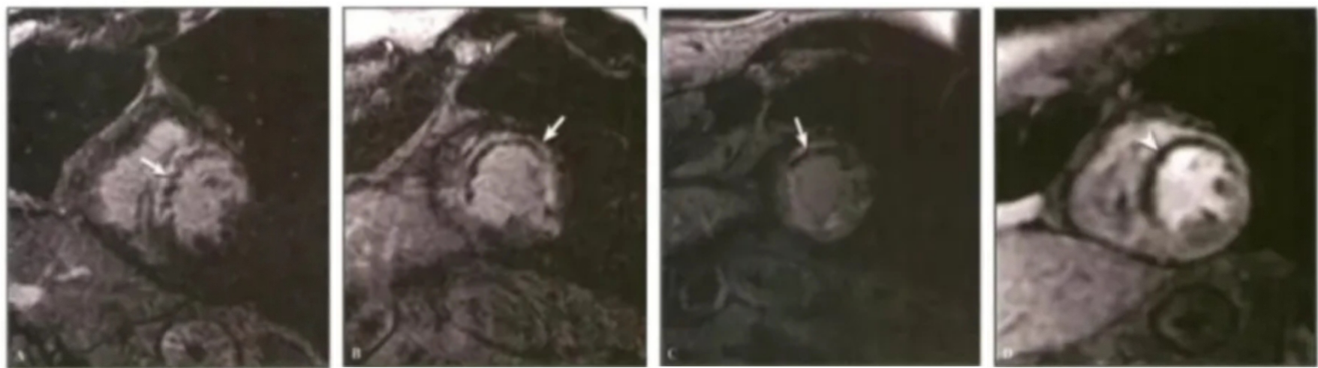
心肌不同区域梗死MRI表现
前降支：前壁、前间壁和尖部
患者女，59岁，工作中胸痛数小时无明显缓解于当地急诊科就诊。心电图显示ST段抬 高，随后进行心导管介人术，诊断为左冠状动脉前降支(LAD)近端闭塞并予以治疗
基底部(A) 、中间部(B)和心尖部(C)的LGE图像显示前壁，室间隔和心尖部
(箭)的透壁性强化(高信号),呈典型的左前降支支配区心肌梗死；心外膜下心 肌低信号区显示该区域微血管阻塞；D. 短轴位动态灌注显示前壁和室间隔(箭 头)信号减低，提示该区域灌注减少或无灌注

Slide 20
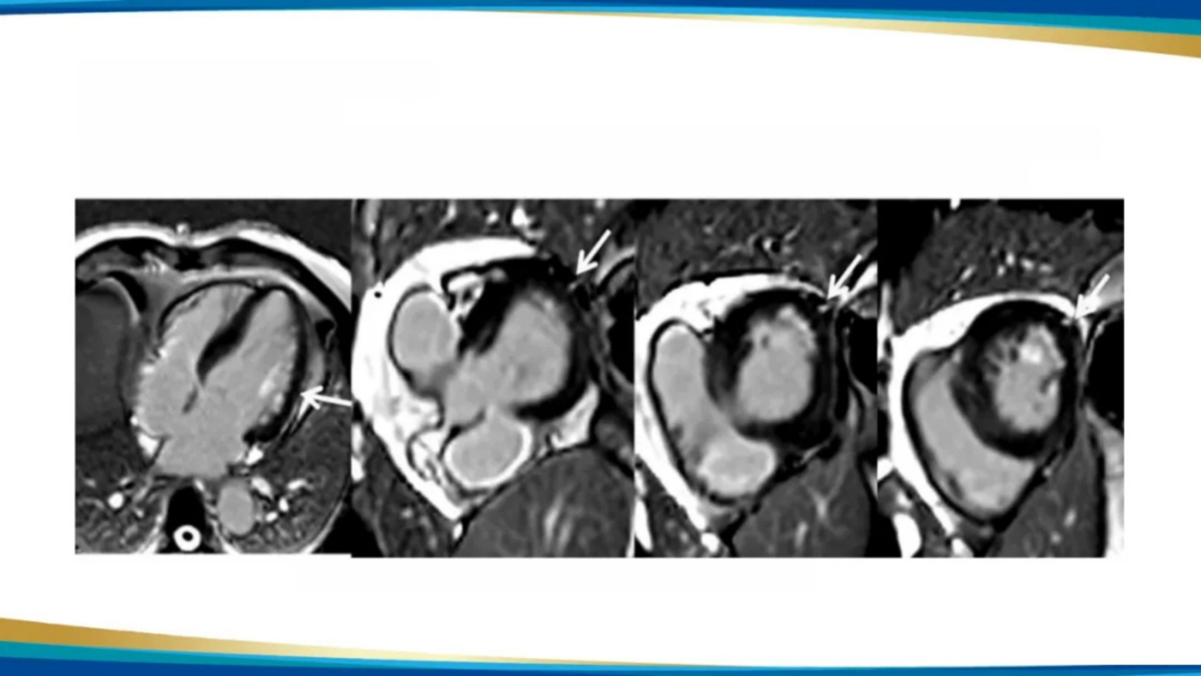
心肌不同区域梗死MRI表现
左旋支：侧壁和下侧壁
男，55Y,间断胸部不适50余天，无明显诱因出现心前区不适，伴出汗，持续约3-6分钟休息后 可缓解，高血压病史7年，血压最高170/110mmHg,冠脉造影：LCX近段狭窄，狭窄率90%
LGE图像显示侧壁(箭)的心内膜下强化(高信号)

Slide 21
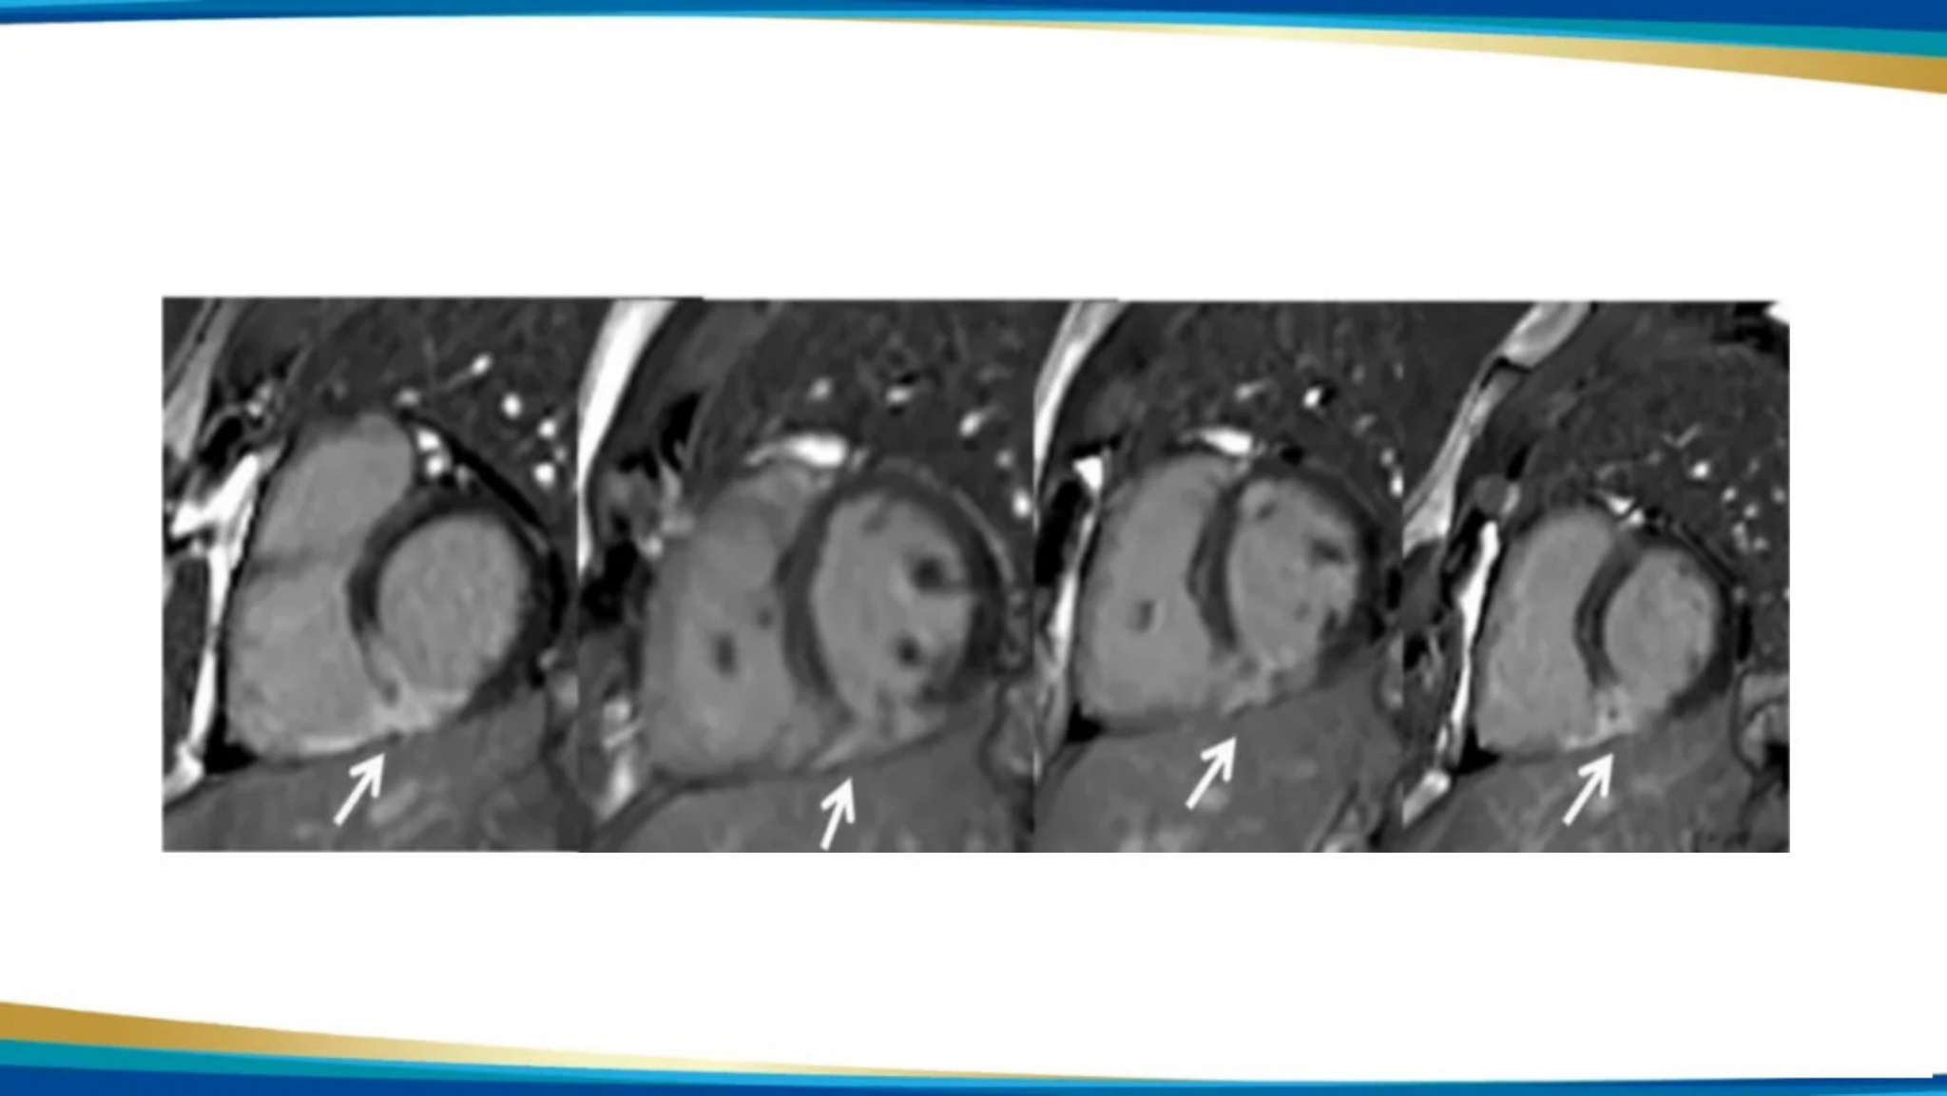
MRI表现
右冠状动脉： 下间壁和下壁。
男，34y, 间断胸闷、胸憋1w,心电图T波倒置、ST段压低 最近冠脉造影示： RCA完全闭塞
LGE图像显示左心室下间壁和下壁、右心室(箭)的透壁性强化(高信号)
心肌不同区域梗死

Slide 22

急性心肌梗死常见特征
■ 心肌水肿
■ 微循环障碍(microvascular obstruction,MVO)
■ 心肌内出血(intramyocardial hemorrhage,IMH)
■ 心肌夹层/穿孔/破裂

Slide 23
心肌水肿
■急性期心肌梗死，心肌水肿在T2WI上表现为明显高信号，即“风险心肌”
■通过比较T2WI水肿区域的大小和延迟强化图像可量化可逆性心肌的比例

Slide 24

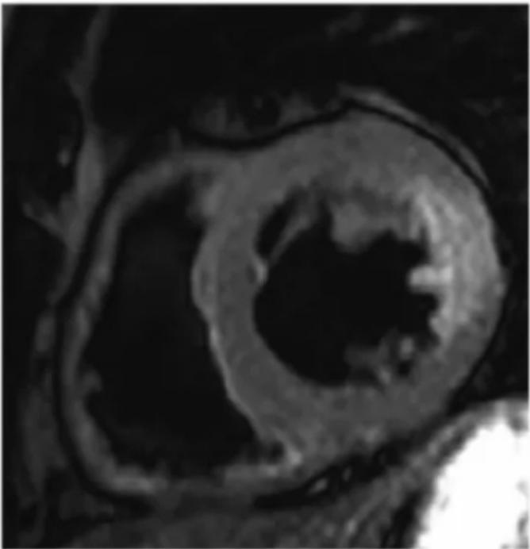
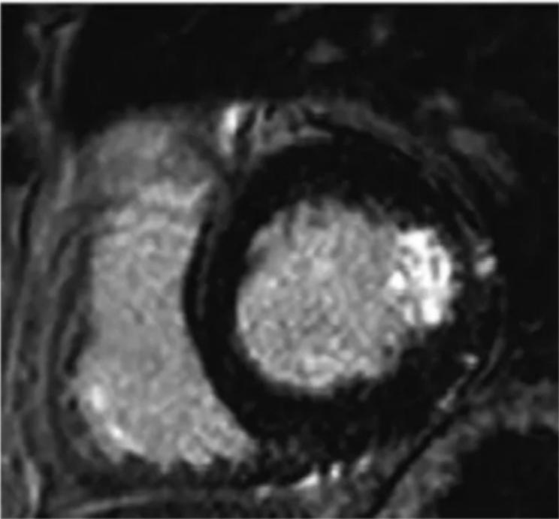
T2WI与LGE图像的差异。T2WI图像显示侧壁的透壁性水肿。水肿 的信号区LGE无强化区，代表可逆性心肌损伤

Slide 25

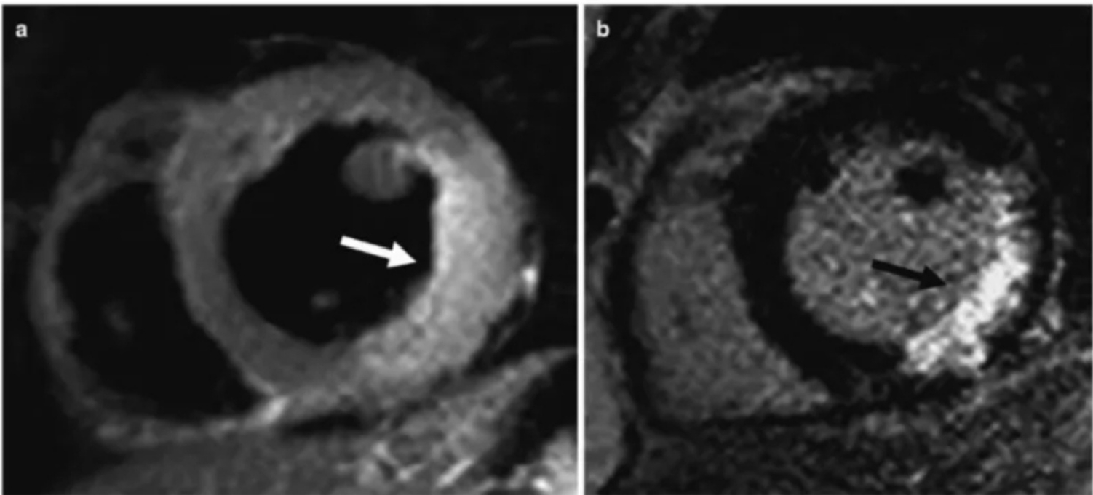
急性心肌梗死：5d前
T2 MRI(a) 显示心脏下壁和近下壁侧壁肿胀的区域(箭头)为高信号 LGE(b) 也显示在同一区域(箭头)有明显增强表现

Slide 26
微循环障碍(MVO)和心肌内出血(IMH)
■ 心肌内出血(IMH): 冠状动脉阻塞后，除导致心肌缺血、坏死外，心脏微 血管的内皮细胞亦因缺血而发生凋亡、坏死，内皮细胞间紧密连接的稳 定性被破坏，内皮细胞间隙扩大，血管通透性增加，微血管损伤。再灌 注治疗后，原阻塞冠状动脉再通，血液中红细胞可经扩大的血管内皮细 胞间隙及受损的内皮细胞膜漏出至心肌间质内，形成IMH。红细胞含顺磁 性血红蛋白分解产物，可缩短T2弛豫时间，因此IMH在T2WI序列上表现为 高信号心肌水肿区内出现的低信号或无信号区域，该表现已得到病理学 证实，而CMR 被认为是活体评价IMH的“金标准”,除T2W序列外，利用T2
maping 、T2*mapping 、T1WI、磁敏感加权成像(SWI)也可以检测TMH。

Slide 27
微循环障碍(MVO)和心肌内出血(IMH)
■ 微血管阻塞(MVO): 冠脉动脉阻塞后，微血管内残余的红细胞、类症细胞(如中 性粒细胞)、微血栓等阻塞微血管以及微血管周围水肿、坏死心肌细胞及间质 水肿压迫微血管所致。在发生MVO时，即使“肇事”血管再通，微循环功能和 心肌灌注也不能恢复，这种现象称为“无复流”。 MVO被认为是无复流的重要 原因之一。CMR可以显示MVO,表现为LGE图像上高信号的梗死核心区内(白色)出 现的无信号或低信号区域(黑色)。也有报道认为，对比剂注射后1-3分钟进行 早期增强扫描也可以检测MVO,表现为低灌注/低信号区域。
■相关研究已证实IMH和MVO是心肌梗死后区域功能恢复差或预后不良的预测因子
■ IMH与MV0多同时发生， 一般有IMH者均有MVO,有MVO者可能无IMH
■ IMH在PCI后一般2-3天较明显，范围先增大后减小，部分可完全吸收，部分可 永久伴有含铁血黄素沉着
■ MVO在PCI后即可出现，随时间推移各序列所见MVO范围缩小

Slide 28
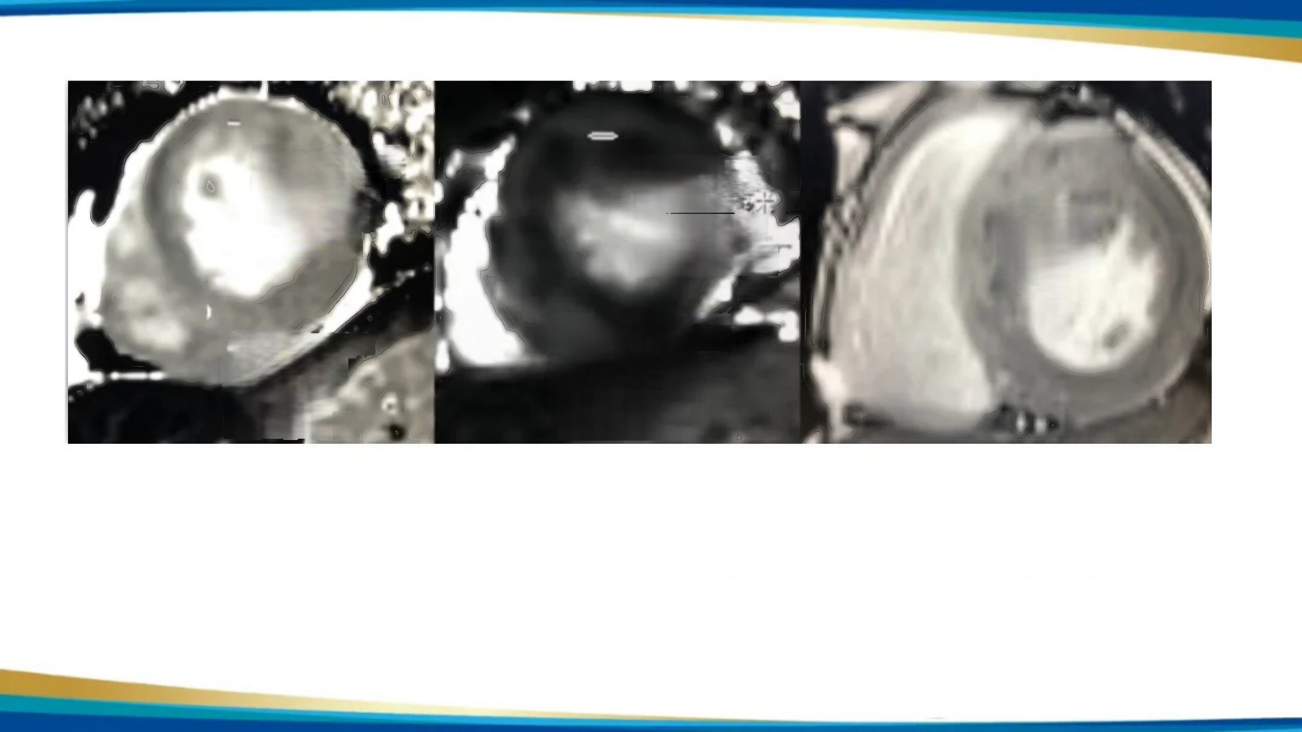
A:1.28 平方毫米
P:6,96 毫采
陲：1,345.80 SD:14.66
A:2.57 平万毫米
P27.37 毫米
M:1,380.52
SD:11.01
←
A:9.35 平方毫米
P:17.11
何：36.39Us
SD:2.88 US
0
A:10.09 平方毫米
P:12.58 毫米
M:48.60 US
SD:3.93 US
T1mapping显示中间段前壁、室间隔下部T1值升高，大于1300ms,T2mapping 显示心尖段室间隔下部T2 值升高，大于45ms, 提示心肌水肿，T2WI 像显示中 间段前壁、室间隔弥漫性高信号，散在分布低信号，提示心肌水肿，合并出 血 (箭头所示高信号背景中斑点状低信号)

Slide 29

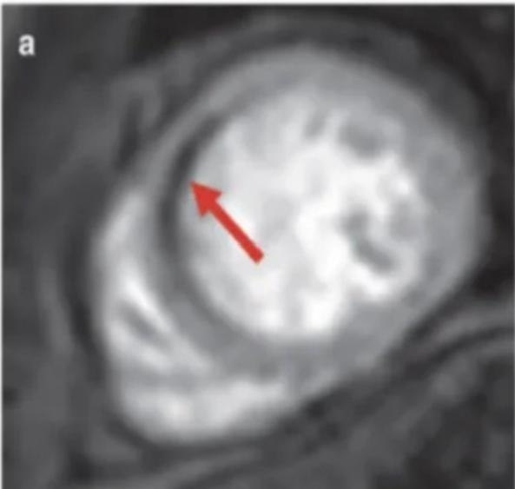
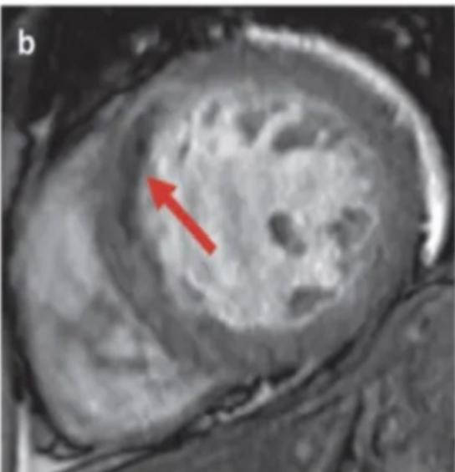
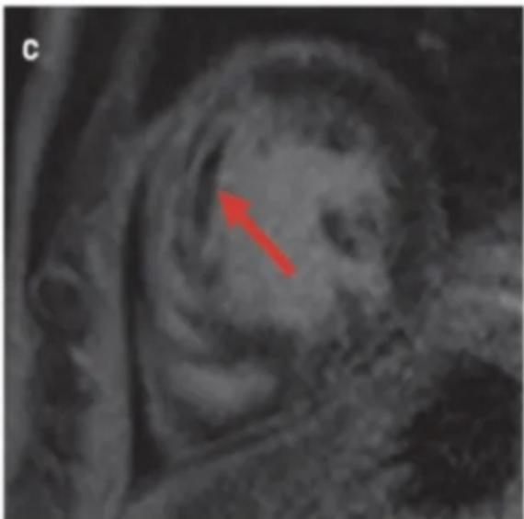
造影剂注射3min后第一次灌注 (a) 和电影成像 (b) 显示近前壁间
隔壁心内膜下低信号，提示微血管阻塞(箭头)。在DE-CMR(c)
图像上也显示相应区域的低强化

Slide 30

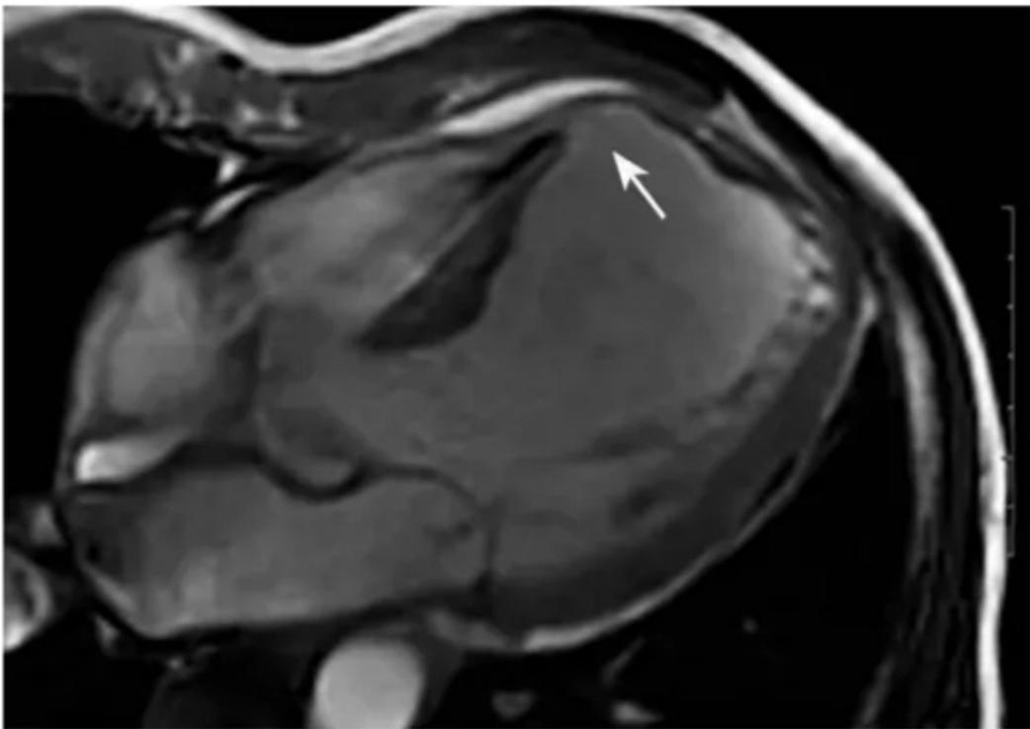
室间隔穿孔破裂
心肌梗死患者，亮血序列四腔心层面显示室间隔连续性中断，局 部向右心室突出，诊断为室间隔穿孔

Slide 31
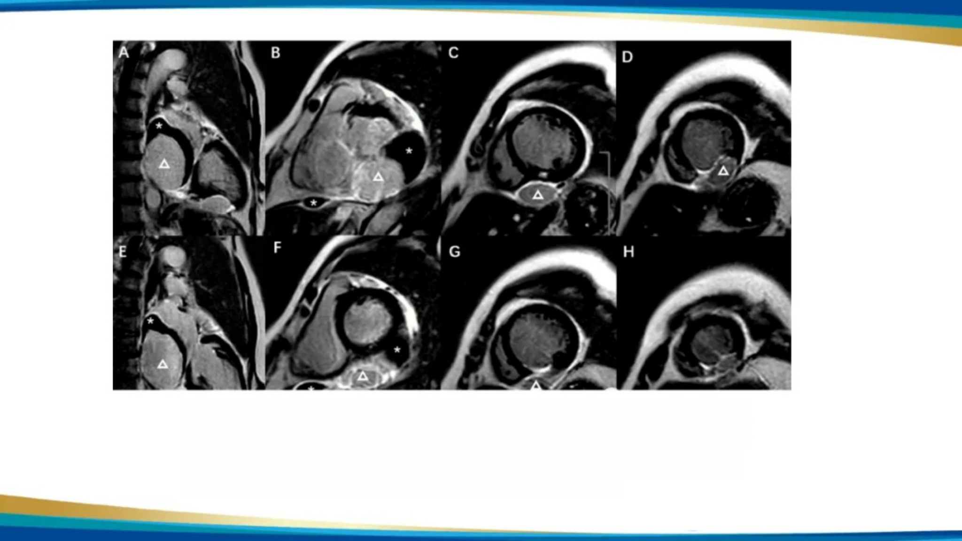
心肌对比剂延迟增强(左室两腔心及左室短轴):左室下壁中远 段透壁性强化，提示心肌梗死 (LCX支配区域),瘤体壁(心包) 强化，但与左室壁不连续，瘤体内大部为血池充盈信号(△), 局部瘤壁可见低信号充盈缺损(*),为附壁血栓

Slide 32

慢性心肌死塞常见特征
■ 室壁变薄、室壁瘤、血栓
■钙化、脂肪替代

Slide 33

室壁瘤
■ 真性室壁瘤：是由于梗死后心室重构导致的异常轮廓，伴有运动减弱 或反向运动。通常包括正常心肌的3层结构，有宽颈
■ 假性室壁瘤：是心肌破裂所致，一般发生在梗死后的急性或亚急性期， 破裂后被覆盖的心包包裹。通常颈部较窄，易合并附壁血栓

Slide 34
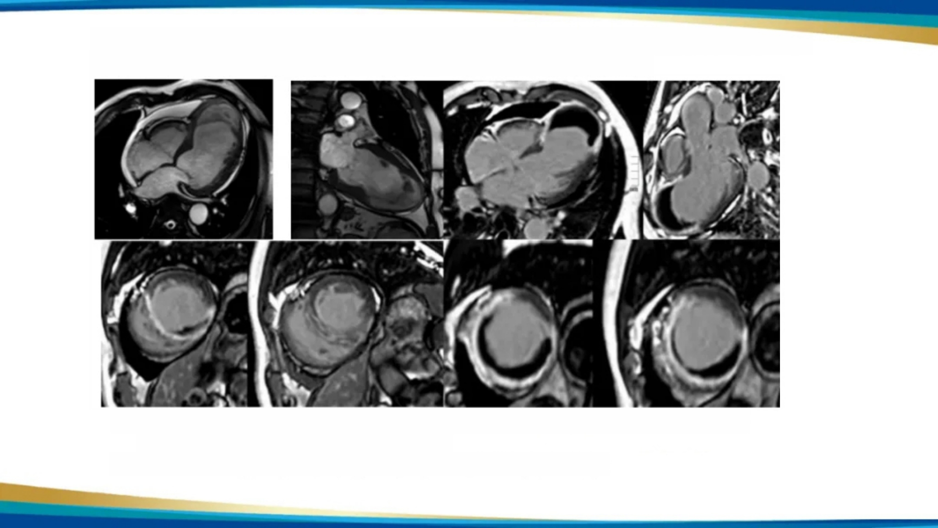
男，52y,间断气短2月加重半月，不稳定性心绞痛，心衰，陈旧心肌梗死，最近一次 导管术提示LAD中远段重度狭窄，狭窄率90%,LCX、RCA管腔不规则
■ 左室心肌弥漫性运动减低、心尖部为著;心尖部室壁变薄；心尖部心肌矛盾运 动 (室壁瘤);心包积液；射血分数16%
■ LGE左室室间隔、下壁中间部及心尖部、心尖透壁性延迟强化

Slide 35

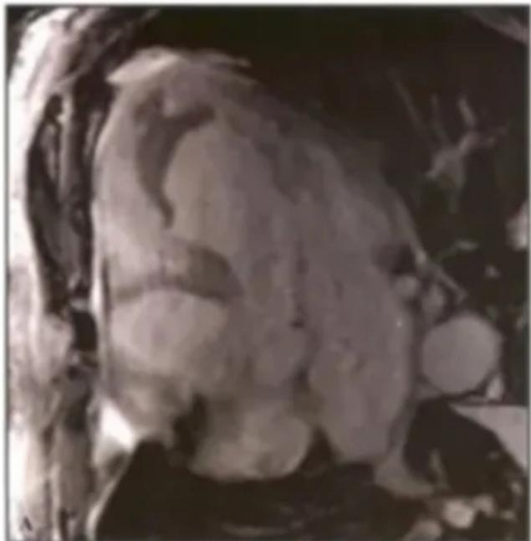
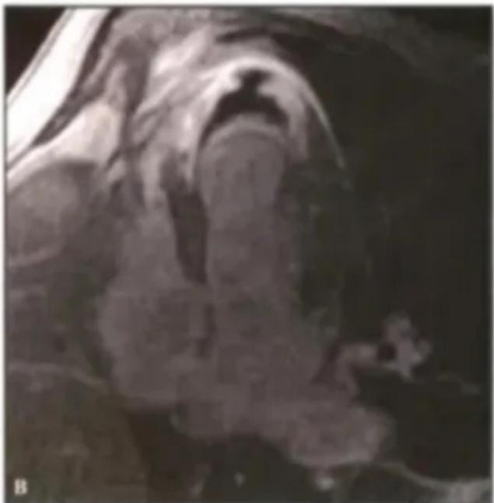
心尖部透壁性梗死，心尖部心肌局灶性破裂
伴假性室壁瘤；心尖部可见层状血栓(低信号), 并经缺损延伸至假性室壁瘤内，瘤颈部狭窄

Slide 36
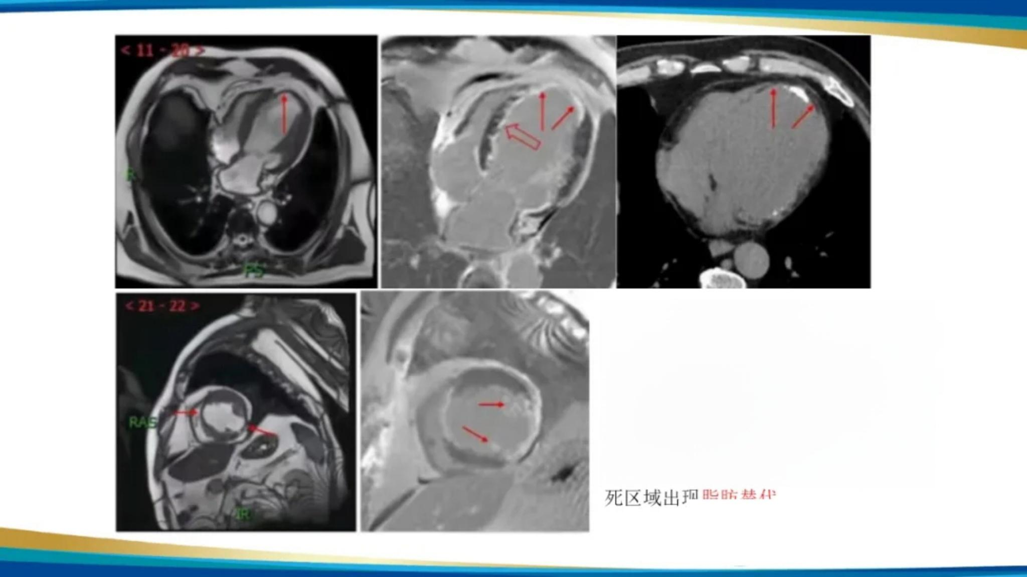
心尖部、室间隔心尖段、前间壁、左室 侧壁变薄伴节段性运动减低，LGE相应区 域透壁性延迟强化，提示陈旧性透壁性 心肌梗死；室间隔基底段-中间段内膜下 延迟强化，提示急性心肌梗死；前后组 乳头肌延迟强化，提示梗死；CT平扫左 室心尖部条状钙化斑块形成，钙化两侧 可见条状低密度影，提示陈旧性心肌梗

Slide 37
非冠状动脉阻塞性心肌梗死
■ 近90%的急性心肌梗死患者行冠状动脉造影显示阻塞性冠状动脉病变，而非 冠状动脉阻塞性心肌梗死(myocardial infarction with
nonobstructivecoronary arteries,MINOCA)约占急性心肌梗死的10%(几项 大规模注册研究显示为1%~13%)。 MINOCA患者往往更加年轻，男性发病率略 高于女性。MINOCA可表现为ST段抬高型心肌梗死(STEMI)或非ST段抬高型心 肌梗死(NSTEMI);女性患者STEMI与NSTEMI比例相似，而男性患者STEMI更常 见。

Slide 38
非冠状动脉阻塞性心肌梗死
■ 冠状动脉包括三个节段，分别为：1)心外膜下冠状动脉：血管内径为
0.5mm-5mm,主要作用为传导血流；2)前小动脉：血管内径为0.1mm-0.5mm, 主要功能是当心外膜冠状动脉灌注压或血流量发生改变时，通过血管舒缩 稳定冠状小动脉的压力；3)小动脉：血管内径<0.1mm,可根据心肌代谢的需 求调节血管张力和血流量。冠状动脉微血管主要是由前小动脉和小动脉构 成。
■ 冠状动脉造影基本上无法察见血管内径<300μm的冠状动脉微循环(前小动 脉、小动脉以及毛细血管)情况，其血流情况主要依靠冠状动脉血流储备 (CFR)、冠状动脉血流储备分数(FFR)等功能参数评估

Slide 39
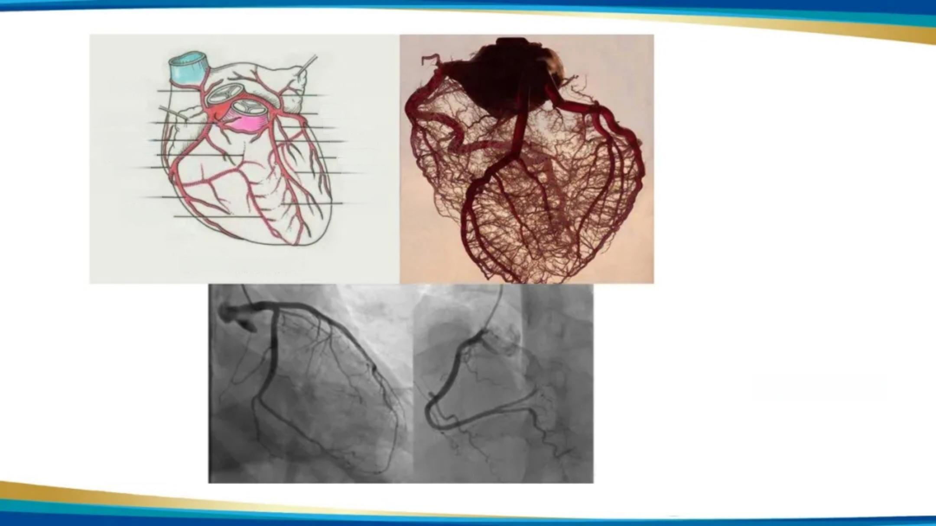
窦房结支
动脉圆锥支
右冠状动脉一 房室结支一
右房支
右缘支
右室后支
左房前支
旋支
对角支
前室间支
左缘支
左室后支
室间隔支
图10-16 冠状动脉模式图
无复流 (MVO)

Slide 40
非冠状动脉阻塞性心肌梗死
■ MINOCA的潜在病因
■类似于“心力衰竭” ,MINOCA 是一个临床诊断，而非病因诊断，其可由多种 病因引起，包括冠状动脉斑块破裂、冠状动脉痉挛、冠状动脉血栓及栓塞、 冠状动脉夹层或2型急性心肌梗死等

Slide 41
非冠状动脉阻塞性心肌梗死
■ 临床特征符合急性心肌梗死在冠脉造影后可立即做出MINOCA的诊断，具体 标准如下：
■ ( 1)符合AMI标准：
■ a.心脏生物标志物阳性《优选心肌肌钙蛋白):系列检测指标升高和/或降低， 至少有1个值超过参考值上限的99百分位。
■ b.确切的梗死临床证据，至少符合一项：
■ i) 缺血症状
■ ii)新出现或推测新出现的显著ST-T改变或新出现的左束支传导阻滞(LBBB)
■ iii)出现病理性Q波
■ iv)新出现的存活心肌损失或室壁运动异常(RWMA)的影像学证据
■ v)血管造影或尸检发现明显的冠脉内血栓

Slide 42
非冠状动脉阻塞性心肌梗死
■( 2)冠脉造影显示非阻塞性冠状动脉：
冠脉造影显示：任何潜在的梗死相关动脉无阻塞性CAD《无≥50%的冠脉狭窄
■ 包括以下两类患者：正常冠状动脉(无>30%的狭窄);轻度冠脉狭窄(狭窄 >30%、<50%)窄)
■(3) 无引起这一急性发作的特殊临床疾病：在血管造影时，未显示出符合患 者临床表现的病因和特殊诊断；因此，有必要进一步评估引起MINOCA的潜在 病因

Slide 43

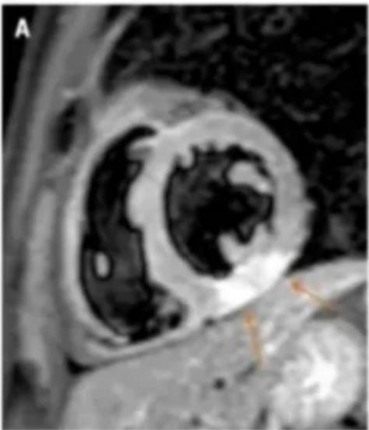
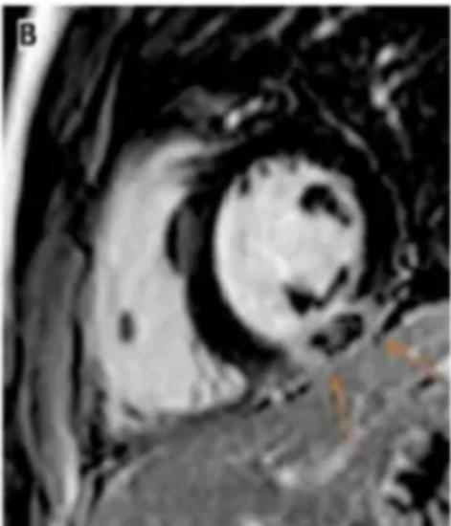
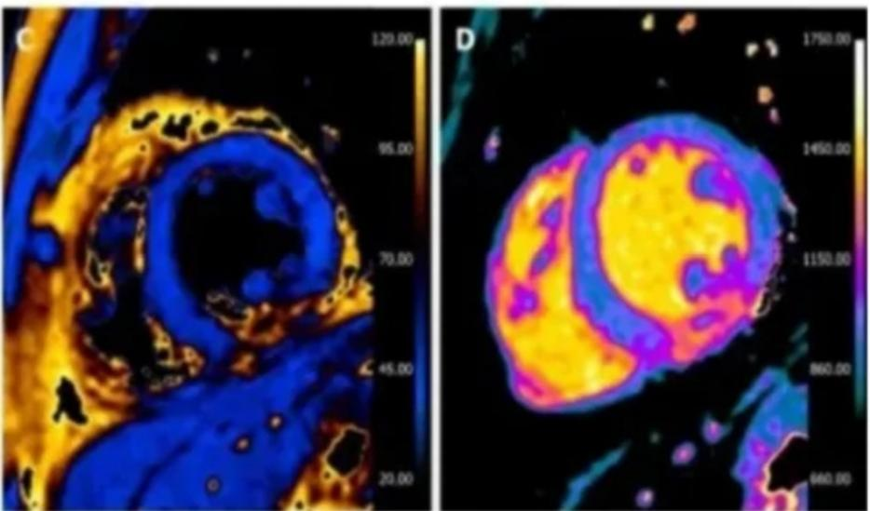
MINOCA典 型 病 例
男性，28岁：胸部疼痛，肌钙蛋白增高。ECG正常。冠脉造影无冠脉狭窄 心脏MRI:电影序列：A图T2WI短轴位提示左室下壁水肿，B图LGE延迟强化， 提示梗死。C图T1 mapping,D图T2 mapping值升高

Slide 44
小结
■ 在诊断明确的患者中，心脏磁共振不仅能够显示心肌梗死的程度、范围，推 测相应的犯罪血管，同时还能够显示心肌水肿、心肌内出血、微循环障碍等 多种组织学特征，此外还能够显示血栓、室壁瘤、心肌夹层/穿孔等多种并 发症
■在一些不典型的病例中，心脏磁共振能够帮助临床医生明确诊断

